Slide 1
CHÀO MỪNG CÁC EM ĐẾN VỚI TIẾT HỌC!

Slide 2

Trong chương này, các em sẽ tìm hiểu về số thực. Tập hợp số thực bao gồm các số hữu tỉ đã học và một loại số mới là số vô tỉ. Chúng ta cũng sẽ học cách viết số thực dưới dạng thập phân, cách biểu diễn số thực trên trục số và cách làm tròn một số thực; đồng thời vận dụng các kiến thức đó vào giải quyết một số vấn đề thực tiễn.

Slide 3
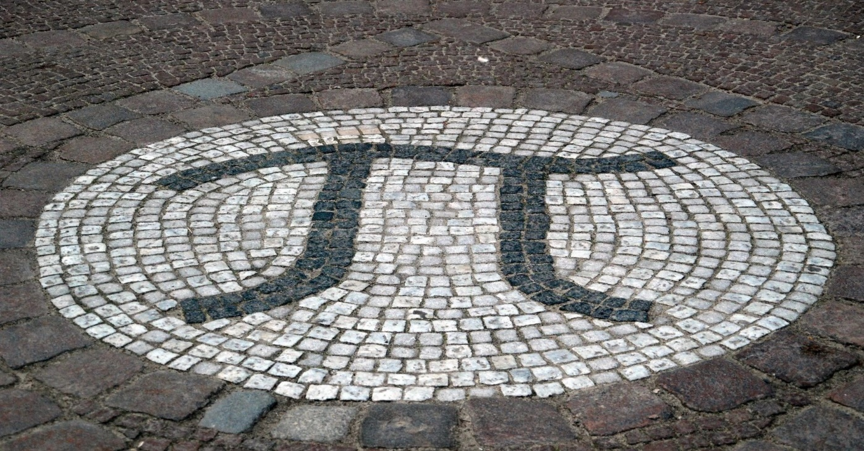
Số π được biểu diễn trong bức tranh khảm trên sân một tòa nhà tại Berlin, Đức.
Tỉ số giữa chu vi với đường kính của bất kì đường tròn nào
đều bằng nhau và bằng π(đọc là pi). Người ta tính được:
π có phải là một số hữu tỉ không?

Slide 4
π có phải là một số hữu tỉ không?
Bài học hôm nay sẽ trả lời cho chúng ta câu hỏi trên
Bài 1: SỐ VÔ TỈ. CĂN BẬC HAI SỐ HỌC

Slide 5


A.HOẠT ĐỘNG KHỞI ĐỘNG
Có số hữu tỉ nào mà bình phương của nó bằng 2 hay không?
Không có số hữu tỉ nào mà bình phương lên bằng 2.

Slide 6





BIỂU DIỄN THẬP PHÂN CỦA SỐ HỮU TỈ
B. HOẠT ĐỘNG HÌNH THÀNH KIẾN THỨC:
Khám phá 1 (xem sgk trang 30)
Hãy thực hiện các phép chia sau đây rồi làm tiếp câu b:
3:2=?; 37:25=?; 5:3=?; 1:9=?.
b)Dùng kết quả trên để viết các số sau đây dưới dạng số thập phân:
; ; ;
$$\frac{3}{2}=…$$
$$\frac{37}{25}=…$$
$$\frac{5}{3}=…$$
$$\frac{1}{9}=…$$

Slide 7
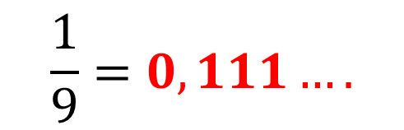
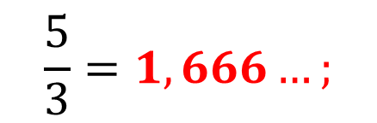



BIỂU DIỄN THẬP PHÂN CỦA SỐ HỮU TỈ
B. HOẠT ĐỘNG HÌNH THÀNH KIẾN THỨC:
Kết quả các phép chia là:
3:2= $1,5$; 37:25= $1,48$; 5:3=$1,666…$; 1:9= $0,111….$
b)Dùng kết quả trên để viết các số sau đây dưới dạng số thập phân:
$$\frac{3}{2}=1,5;$$
$$\frac{37}{25}=1,48;$$
$$\frac{5}{3}=1,666…;$$
$$\frac{1}{9}=0,111….$$

Slide 8

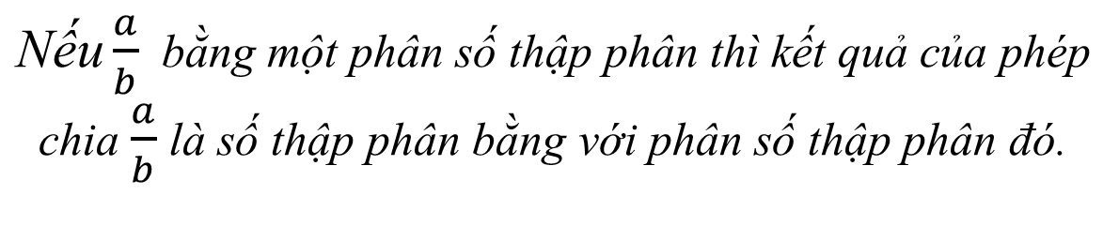
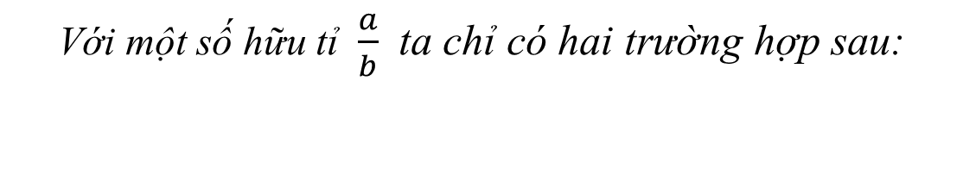
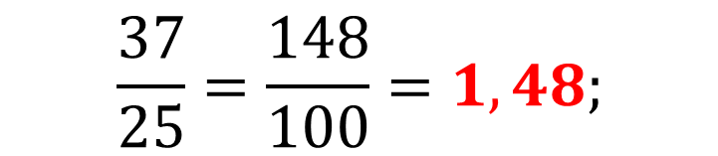
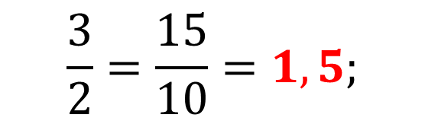
BIỂU DIỄN THẬP PHÂN CỦA SỐ HỮU TỈ
Với một số hữu tỉ $\frac{a}{b}$ ta chỉ có hai trường hợp sau:
Trường hợp 1: (xem SGK/tr30)
$\text{N}\text{ế}\text{u}\frac{a}{b}$ bằng một phân số thập phân thì kết quả của phép chia $\frac{a}{b}$ là số thập phân bằng với phân số thập phân đó.
$$\frac{3}{2}=\frac{15}{10}=1,5;$$
$$\frac{37}{25}=\frac{148}{100}=1,48;$$

Slide 9
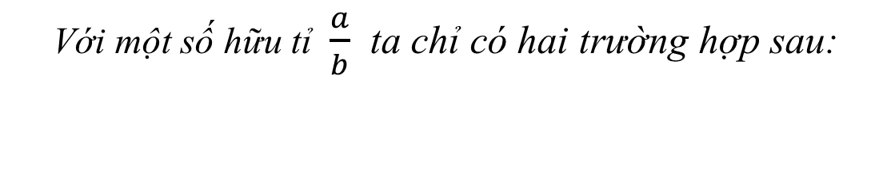
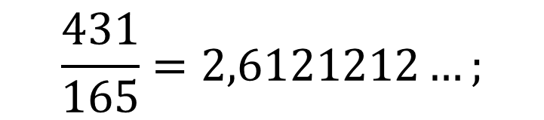
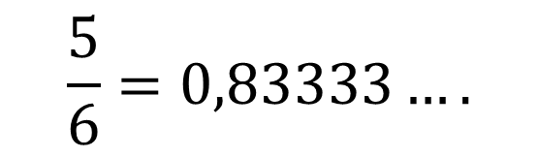
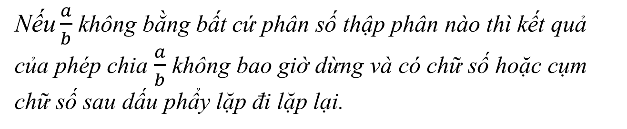
Với một số hữu tỉ $\frac{a}{b}$ ta chỉ có hai trường hợp sau:
Trường hợp 2: (xem SGK/tr30)
$\text{N}\text{ế}\text{u}\frac{a}{b}$không bằng bất cứ phân số thập phân nào thì kết quả của phép chia $\frac{a}{b}$ không bao giờ dừng và có chữ số hoặc cụm chữ số sau dấu phẩy lặp đi lặp lại.
(xem SGK/tr30)
$$\frac{5}{6}=0,83333….$$
$$\frac{431}{165}=2,6121212…;$$

Slide 10
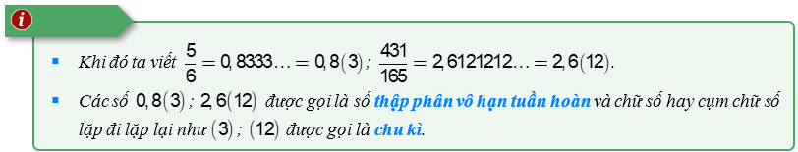

Chú ý:
Số 0,8(3) đọc là 0,8 chu kì 3;
số 2,6(12) đọc là 2,6 chu kì 12.

Slide 11

BIỂU DIỄN THẬP PHÂN CỦA SỐ HỮU TỈ
Mỗi số hữu tỉ được biểu diễn bởi một số thập phân hữu hạn hoặc vô hạn tuần hoàn.

Slide 12


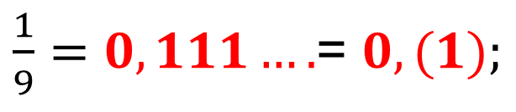
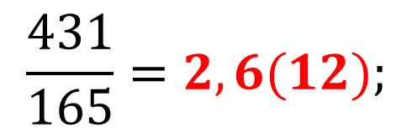
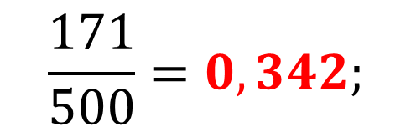
BIỂU DIỄN THẬP PHÂN CỦA SỐ HỮU TỈ
Ví dụ 1: (xem SGK/tr31)
$$\frac{5}{4}=1,25;$$
$$\frac{171}{500}=0,342;$$
$$\frac{431}{165}=2,6(12);$$
$\frac{1}{9}=0,111….$= $0,(1);$

Slide 13

2. SỐ VÔ TỈ
B. HOẠT ĐỘNG HÌNH THÀNH KIẾN THỨC:
Khám phá 2 (xem sgk trang 31)
Cho 2 hình vuông ABCD và AMBN như hình bên
Cho biết cạnh AM = 1dm.
Em hãy cho biết diện tích hình vuông ABCD gấp
mấy lần diện tích hình vuông AMBN .
▪Tính diện tích hình vuông ABCD.
▪Hãy biểu diễn diện tích hình vuông ABCD theo độ dài đoạn AB.

Slide 14
2. SỐ VÔ TỈ
Khám phá 2 (xem sgk trang 31)
Giải:
Ta thấy diện tích hình vuông AMBN bằng 2 lần diện tích tam giác ANB và diện tích hình vuông ABCD bằng 4 lần diện tích tam giác ANB. Do đó, diện tích hình vuông ABCD gấp 2 lần diện tích hình vuông AMBN .
Diện tích hình vuông AMBN là: 1.1 = 1
Do diện tích hình vuông ABCD gấp 2 lần diện tích hình vuông AMBN nên diện tích hình vuông ABCD là 2
Diện tích hình vuông ABCD là:
(đơn vị diện tích).

Slide 15

Khám phá 2 : (xem SGK/tr31)
$$\text{▪ }\text{Trong} \text{b}\text{à}\text{i} \text{to}\text{á}\text{n} \text{tr}\text{ê}\text{n}\text{, }\text{n}\text{ế}\text{u} \text{g}\text{ọ}\text{i} \text{x}\text{(}\text{dm}\text{)} \text{(}\text{x}\text{>0)} \text{l}\text{à độ }\text{d}\text{à}\text{i} \text{c}\text{ạ}\text{nh} \text{AB} \text{c}\text{ủ}\text{a} \text{h}\text{ì}\text{nh} \text{vu}\text{ô}\text{ng} \text{ABCD} \text{th}\text{ì }\text{ta} \text{c}\text{ó}$$
$$\text{Ng}\text{ườ}\text{i} \text{ta} \text{ch}\text{ứ}\text{ng} \text{minh}\text{ đượ}\text{c} \text{r}\text{ằ}\text{ng} \text{kh}\text{ô}\text{ng} \text{c}\text{ó }\text{s}\text{ố }\text{h}\text{ữ}\text{u} \text{t}\text{ỉ }\text{n}\text{à}\text{o} \text{m}\text{à }\text{b}\text{ì}\text{nh} \text{ph}\text{ươ}\text{ng} \text{b}\text{ằ}\text{ng} \text{2} \text{v}\text{à đã }\text{t}\text{í}\text{nh}\text{ đượ}\text{c}\text{:}$$
$$\text{x}\text{ = 1,41413562...}$$
$$\text{▪ }\text{Ng}\text{ườ}\text{i} \text{ta} \text{ch}\text{ứ}\text{ng} \text{minh}\text{ đượ}\text{c} \text{s}\text{ố }\text{n}\text{à}\text{y} \text{l}\text{à }\text{m}\text{ộ}\text{t} \text{s}\text{ố }\text{th}\text{ậ}\text{p} \text{ph}\text{â}\text{n} \text{v}\text{ô }\text{h}\text{ạ}\text{n} \text{m}\text{à ở }\text{ph}\text{ầ}\text{n} \text{th}\text{ậ}\text{p} \text{ph}\text{â}\text{n} \text{c}\text{ủ}\text{a} \text{n}\text{ó }\text{kh}\text{ô}\text{ng} \text{c}\text{ó }\text{m}\text{ộ}\text{t} \text{chu} \text{k}\text{ì }\text{n}\text{à}\text{o} \text{c}\text{ả. Đó }\text{l}\text{à }\text{m}\text{ộ}\text{t} \text{s}\text{ố }\text{th}\text{ậ}\text{p} \text{ph}\text{â}\text{n} \text{v}\text{ô }\text{h}\text{ạ}\text{n} \text{kh}\text{ô}\text{ng} \text{tu}\text{ầ}\text{n} \text{ho}\text{à}\text{n}\text{. }\text{Ta} \text{g}\text{ọ}\text{i} \text{nh}\text{ữ}\text{ng} \text{s}\text{ố }\text{nh}\text{ư }\text{v}\text{ậ}\text{y} \text{l}\text{à }\text{s}\text{ố }\text{v}\text{ô }\text{t}\text{ỉ}\text{.}$$

Slide 16
2. SỐ vô TỈ
KTTT:
Mỗi số thập phân vô hạn không tuần hoàn là biểu diễn thập phân của một số, số đó gọi là số vô tỉ.
Chú ý:
Tập hợp số vô tỉ được kí hiệu là: I

Slide 17

Ví dụ 2: (xem SGK/tr31)
$$\text{Ng}\text{ườ}\text{i} \text{ta} \text{ch}\text{ứ}\text{ng} \text{minh}\text{ đượ}\text{c}\text{:}$$
$$\text{N}\text{ế}\text{u} \text{th}\text{ì }\text{y}\text{= }\text{1,7}\text{32}\text{050807}…$$
$$\text{l}\text{à }\text{m}\text{ộ}\text{t} \text{s}\text{ố }\text{th}\text{ậ}\text{p} \text{ph}\text{â}\text{n} \text{v}\text{ô }\text{h}\text{ạ}\text{n} \text{kh}\text{ô}\text{ng} \text{tu}\text{ầ}\text{n} \text{ho}\text{à}\text{n}\text{. }$$
$$\text{V}\text{ậ}\text{y} \text{y} \text{l}\text{à }\text{s}\text{ố }\text{v}\text{ô }\text{t}\text{ỉ}\text{.}$$

Slide 18
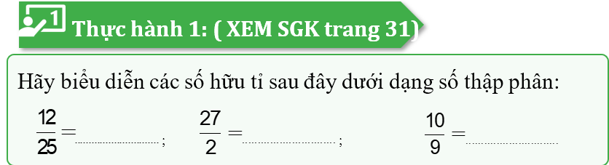
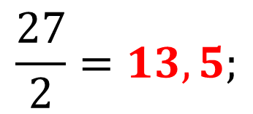
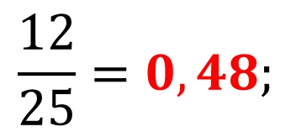
Giải:
$$\frac{12}{25}=0,48;$$
$$\frac{27}{2}=13,5;$$

Slide 19


Thực hành 2: ( xem SGK trang 32)
Hoàn thành các phát biểu sau:
a) Số a = 5,123 là một số thập phân hữu hạn nên a là số ..?.
b) Số b = 6,15555…=6,1(5) là một số thập phân vô hạn tuần hoàn nên b là số ..?...
c) Người ta chứng minh được là một số thập phân vô hạn không tuần toàn. Vậy là số ..?....
d)Cho biết số c = 2,23606… là một số thập phân vô hạn không tuần hoàn. Vậy c là số ..?....
hữu tỉ
hữu tỉ
vô tỉ
vô tỉ

Slide 20

D. HOẠT ĐỘNG VẬN DỤNG.
Vận dụng
Hãy so sánh hai số hữu tỉ: 0,834 và .
HOẠT ĐỘNG CẶP ĐÔI
02.
- Yêu cầu: Suy nghĩ, thảo luận thực hiện yêu cầu của Vận Dụng 1trang 31 SGK.
- Thời gian: 2 phút

Slide 21
Vận dụng
Hãy so sánh hai số hữu tỉ: 0,834 và .
Giải:
Mẫu chung của 500 và 6 là 1500
02.
Vì 1251>1250 nên
Vậy 0,834 >

Slide 22
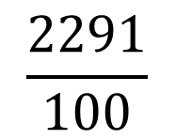



BT TRẮC NGHIỆM CỦNG CỐ:
Câu 1: Phân số nào dưới đây viết được dưới dạng
số thập phân vô hạn tuần hoàn?
$$\frac{3}{8}$$
$$\frac{54}{165}$$
$$\frac{2291}{100}$$
$$\frac{2}{5}$$
A.
B.
C.
D.
09
04
00
01
06
03
02
10
08
05
07
Hết giờ

Slide 23
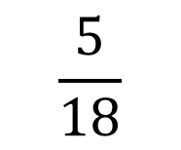



BT TRẮC NGHIỆM CỦNG CỐ:
Câu 2: Phân số nào dưới đây viết được dưới dạng
số thập phân hữu hạn?
$$\frac{7}{6}$$
$$\frac{17}{160}$$
$$\frac{5}{18}$$
$$\frac{52}{165}$$
A.
B.
C.
D.
09
04
00
01
06
03
02
10
08
05
07
Hết giờ

Slide 24
BT TRẮC NGHIỆM CỦNG CỐ:
Câu 3. Phát biểu nào dưới đây sai?
A. Số vô tỉ là số viết được dưới dạng số thập phân vô hạn không tuần hoàn
B. Số vô tỉ là số viết được dưới dạng số thập phân vô hạn tuần hoàn
C. Số 0 không phải số hữu tỉ dương và cũng không là số hữu tỉ âm.
D. Mỗi số thâp phân hữu hạn hoặc vô hạn tuần hoàn biểu diễn một số hữu tỉ.
09
04
00
01
06
03
02
10
08
05
07
Hết giờ

Slide 25
HƯỚNG DẪN VỀ NHÀ
1. - Học bài và xem lại tất cả các bài tập đã giải
2. Hoàn thành bài tập 1 trang 33 SGK
3. Đọc và nghiên cứu trước nội dung 3,4 của bài để tiết sau học

Slide 26
CẢM ƠN CÁC EM ĐÃ CHÚ Ý LẮNG NGHE

